Slide 1
A magyarországi városrégiók lehatárolásának és versenyképességük mérésének lehetőségei
Horváth Sarolta Noémi
Ph.D. hallgató
Szegedi Tudományegyetem
Gazdaságtudományi Kar
Közgazdaságtani és Gazdaságfejlesztési Intézet
Generációk diskurzusa a regionális tudományról (SZIE 2012. 11. 23.)

Slide 2
Az előadás vázlata: (Kulcsszavak: városrégió, versenyképesség, lehatárolás, indikátorok)
A kutatási téma aktualitása
A városrégiók felértékelődése
A városrégiók lehatárolásának lehetőségei
A városrégiók versenyképessége
A városrégiók versenyképességének lehetséges mutatói
Összegzés

Slide 3
A kutatási téma aktualitása
Jelenleg a modern gazdaság dinamikus elemei a nagyvárosokban koncentrálódnak, s ezért tapasztalhatunk vagy huszonöt esztendeje nagyvárosi növekedést. (Enyedi 2012)
Fontos cél: a városok és a körülöttük lévő területek közötti valós együttműködés
A városok és vonzáskörzeteik különböző fejlettségűek, eltérő funkciókat töltenek be → versenyképességük mérése kiemelt kutatási terület
Nemzetgazdaságok relatív jelentősége csökken, a régiók és városok gazdasági szerepe növekszik
Magyaro.-i városok méretei sajátosak → nem használják a városrégió fogalmát
A városrégiók versenyképességének mérésében nincs elfogadott egyezség

Slide 4
A városrégiók felértékelődése
3 milliárd ember lakik falvakban, s mintegy 3,2 milliárd városokban
Város: koncentráltan lakott terület, ahol magas szintű városiasodás jellemző
Város fogalma és kiterjedése országonként változó, azonosítják:
- Népesség száma alapvető sztenderd
- Történelmi, jogi vagy adminisztratív kívánalmak
Város fogalma közigazgatási értelemben: adminisztratív menedzsment központ által vezetett, koncentráltan lakott területen kívül a városhoz tartozónak vehetjük az ahhoz kapcsolódó szuburbán gyűrűt és falvakat is.

Slide 5
Városfogalom-Városias terület-Városi térség
A közigazgatási felosztás országonként változó (pl. Kína, India létrehozott olyan regionális közigazgatási egységet, amely az állami v. tartományi szintnél alacsonyabb, de a város felett áll)
Város: közigazgatási értelemben
Városias terület: társadalmi és gazdasági értelemben vett terület
Nagyvárosi térség fogalma (pl. USA, Kanada) : Statisztikai értelemben, amikor néhány ország urbanizáltsága elér egy bizonyos fokot, a szomszédos városi területek kapcsolata erősödik gazdasági és társadalmi értelemben, az infrastruktúra részesedése pedig magas lesz.

Slide 6
A városrégiók lehetárolásának lehetőségei Magyarországon
A város és környéke együttes kezelésének felfogásmódja nem új keletű Magyaro.-on
Agglomeráció =városrégió,várostérség, funkcionális várostérség, metropolisztérség
A gazdaság új térbeli fejlődési modellje nem a tervezési régiókat veszi alapul, hanem az agglomerációs gazdaságokat, mint csomóponti régiókat, más felfogásban városrégiókat, amelyek hálózati kapcsolatban állnak egymással. (Lengyel) → lokalizációs tudástúlcsordulások

Slide 7
Magyaro-i városok méretei sajátosak → saját lehatárolási fogalom
Magyarországon meglévő 19 megyeszékhely köré szeretném a területi lehatárolást, térkép alapú ábrázolással jelölve a városrégió határait.
A lehatárolásnál figyelembe véve a magyarországi specialitásokat, a Lengyel Imre által meghatározott csomóponti régióból kiindulva, mely szerint ez az a terület, amelyen belül a munkavállalónak vagy vállalkozónak nem kell lakóhelyet váltani ahhoz, ha munkahelyet változtat, ezt a vonzáskörzetet Szeged esetében 30 km-ben határozta meg.
→A megyeszékhelyek köré 30 km sugarú kört rajzoltam és azt néztem meg, hogy ez a vonzáskörzet milyen településeket fed le, vagyis a központi város körül mely települések tartozhatnak az adott városrégióba.

Slide 8
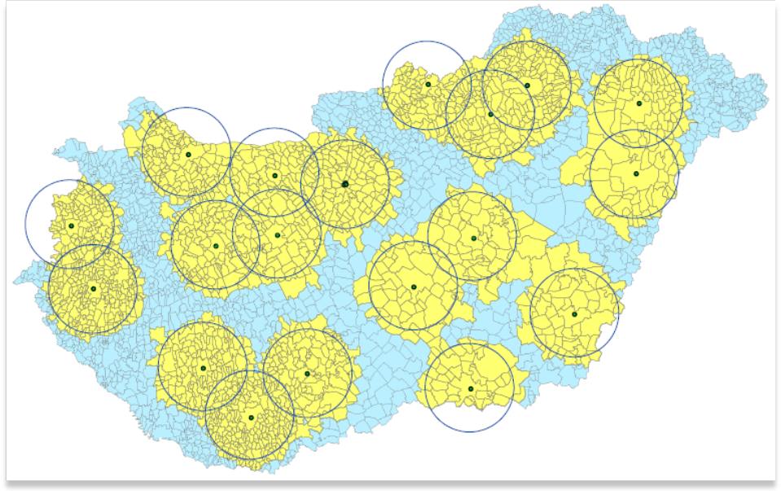
Magyarország főváros-, és megyeszékhely-központú városrégiónak lehatárolása
Forrás: saját szerkesztés

Slide 9
A városrégiók versenyképessége
A verseny és versenyképesség régóta használatos fogalom→ regionális tudomány központi kutatási területe
OECD 1996 első versenyképességi fogalma:
(a vállalatok, iparágak, régiók, nemzetek vagy nemzetek feletti régiók képessége arra, hogy létrehozzon egy aránylag magas tényezőjövedelmet és viszonylag magas foglalkoztatottsági szintet egy fenntartható bázison, miközben a nemzetközi versenynek vannak kitéve)
Térségi versenyképesség: viszonylagosan magas jövedelem (GDP) és magas foglalkoztatottsági szint, a helyben élők széles köre részesüljön a megtermelt jövedelemből
A városok versenyképessége: a városoknak a képessége arra, hogy erőforrásokat vonzzon és alakítson át, hogy irányítsa és uralja a piacot, ezáltal gyorsabban és jobban teremtve nagyobb gazdaságot és biztosítva jólétet a lakosai számára

Slide 10
A globális városi versenyképesség meghatározása a következő:
szemben a globalizációval az ipar összetevői és rendszerei különböznek és számottevően változnak;
az egyes városok ipari rendszerei különböző szinteken találhatóak, együttműködnek, áthelyeznek, felértékelnek és jelentős változtatásokat eszközölnek;
folyamatos versengés van a városok között

Slide 11
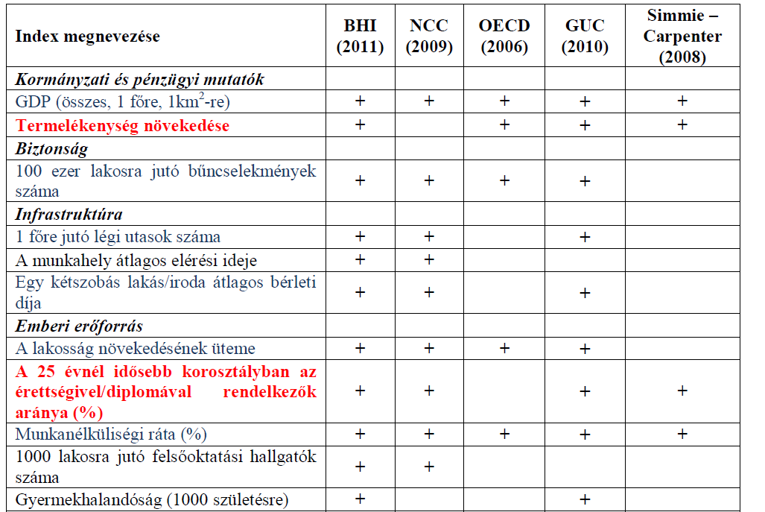
A városrégiók versenyképességének lehetséges mutatói

Slide 12
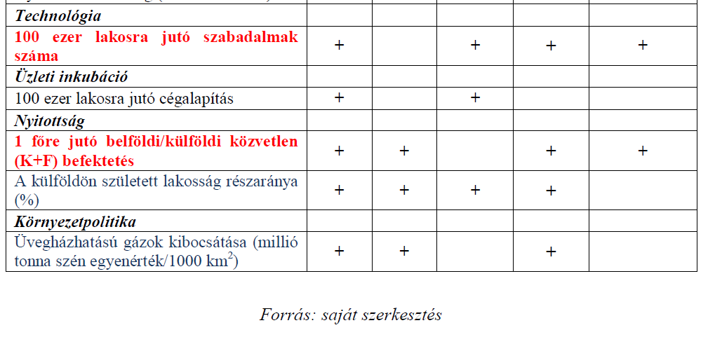

Slide 13
Összegzés
A világ lakosságának növekvő része városokban él.
A városok és vonzáskörzeteik különböző fejlettségűek, eltérő funkciókat töltenek be.
A külföldön kialakult városrégiókkal összehasonlítva Mo.-on számos specialitással kell számolni, egységek földrajzi lehatárolása és versenyképességük mérése nem kiforrott.
Városrégiót valamely város és egy epszilon sugarú körként definiálom→ az elérési idővel pontosítom
A városrégiókat ezt követően a településekből lego szerűen összerakva lehet a TEIR-ből (Országos Területfejlesztési és Területrendezési Információs Rendszer) indikátorok segítségével elemzéseket végezni.

Slide 14
Köszönöm a figyelmet!
E-mail: horvath.saci.noemi@gmail.com
Jelen kutatási eredmények megjelenését „Az SZTE Kutatóegyetemi Kiválósági Központ tudásbázisának kiszélesítése és hosszú távú szakmai fenntarthatóságának megalapozása a kiváló tudományos utánpótlás biztosításával” című, TÁMOP-4.2.2/B-10/1-2010-0012 azonosítószámú projekt támogatja. A projekt az Európai Unió támogatásával, az Európai Szociális Alap társfinanszírozásával valósul meg.

